Slide 1
Traitement de la comparaison C2XML
FLT – Version 24.08.2023

Slide 2
Déroulement de la formation
Présentation théorique et pratique
Rappel structure C2 XML
Ecran « Comparaison C2 »: explication des données visualisables et liens avec la C2XML
Principes de base à appliquer
Analyse et traitement de C2 discordantes:
Visualisation des écrans et explication des manipulations
Gestion « C8 plainte »
Situations spécifiques
Tâches en lien avec la comparaison
Traitement de tâches:

Slide 3
Table des matières
Structure C2XML: Rappel Pg. 4
Ecran « Comparaison C2 » Pg. 6
Principes de base Pg. 14
Analyse et traitement de C2 discordantes Pg. 15
4.1. Traitement de la C2 XML: Écrans et manipulations Pg. 16
4.2. Situations spécifiques Pg. 23
4.3. Aperçu des tâches liées à la Comparaison C2XML Pg. 25

Slide 4
1. Structure C2XML: Rappel
Structure en arborescence qui s’articule autour de:
2 répertoires principaux:
S24_DataC9 = Caractéristiques de la D.A et données d’identification (1 seul par C2XML)
C2Body = Etat du dossier tel que connu par le BC à un instant T (10 C2 Body max. par C2XML)
Répertoires secondaires :
Maximum 4 répertoires dans S24_DataC9:
Identification, Death, S18_ForeignResidency et S35_AdministratorProvisional
Maximum 4 répertoires par C2 Body:
S04_Admissibility
S36_OtherPayment
OtherModules
S29_ActivationAllowanceOfEmployment

Slide 5
1. Structure C2XML: Rappel
Sous-répertoires:
Correspondent à un module S à quelques exceptions près.
Exemples de sous-répertoires:
Identification - Identification
AccountFinancial - Compte financier
S04_Admissibility - S04 Admissibilité
RubricOfScaleS04 - Rubrique Barème
S07_DataOfEmployment - S07 Données de l’Emploi
S10_SanctionSuspension - S10 Sanction Suspension
S36_OtherPayment - S36 Autre Indemnisation
RubricOfComplS36 - Rubrique Compl.
OtherModules - Autres Modules
S02_Exemption - S02 Dispense
S11_PeriodOutOfUnemployment - S11 Période hors chômage
S16_ArtSpecialIndemnity - S16 Art.Special Indemnisation
S29_ActivationAllowanceOfEmployment - S29 Activation All. Chômage
RubricOfScaleS29 - Rubrique Barème S29
S07_DataOfEmployment - S07 Donnée de l’Emploi

Slide 6
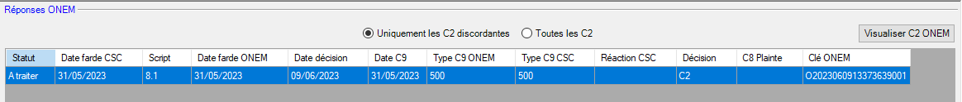
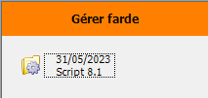
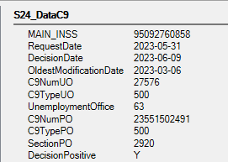
2. Ecran « Comparaison C2 »
Les statuts possibles sont: « À traiter » - « Traité » - « Aucune différence » - « Inconsistant » - « Pas de C2XML chargée »
Date du script
Type de script envoyé à l’ONEm
Date de D.A accordée par l’ONEm (= RequestDate dans le Data_S24)
Date à laquelle la décision a été prise par l’ONEm (= DecisionDate dans le Data_S24)

Slide 7
2. Ecran « Comparaison C2 »
Date d’envoi du bordereau C9
Numéro de C9 attribué par l’ONEm (= C9TypeUO)
Numéro de C9 attribué par Horizon ou le collaborateur chômage (= C9TypePO)
Les réactions possibles sont: « Acceptée » - « Rejetée » ou vierge
Les décisions possibles sont: « C2 » – « C2 Prolongation »
« Envoyé » - « En suspens » ou vierge
Numéro unique attribué par l’ONEm

Slide 8
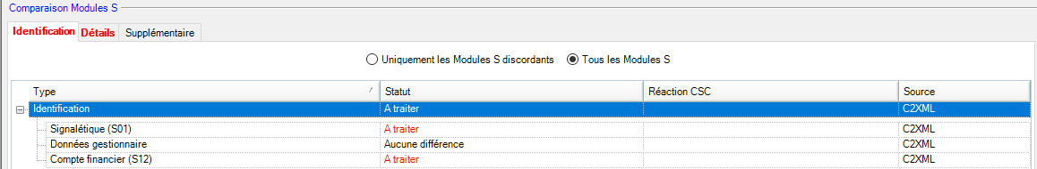
2. Ecran « Comparaison C2 »
La partie « Type » de l’onglet « Identification » contiendra toujours la comparaison de données reprise dans le « S24_DataC9 » de la C2 Xml:
Signalétique (S01) = Comparaison du nom/prénom et de l’adresse (comparaison sur le code postal uniquement!)
Données gestionnaire = Comparaison du BC compétent pour la D.A
Compte financier = Comparaison du compte financier et du mandat cotisations
Et dans certains cas:
Adresse à l’étranger (S18) = Adresse dans un autre pays (U2, Frontaliers,…) ➔ Apparaît sans comparaison avec données Horizon

Slide 9
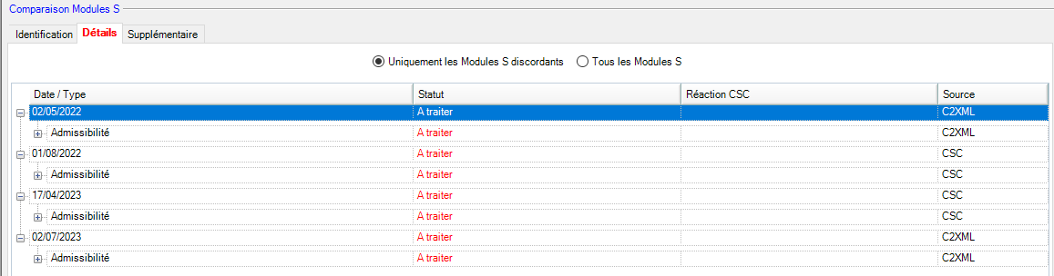
2. Ecran « Comparaison C2 »
Cette option permet de visualiser uniquement les données discordantes (= statut « à traiter » ou « inconsistant ») et sera sélectionnée par défaut s’il existe au moins un module discordant
Cette option permet de visualiser toutes les données discordantes ou non (= tous les statuts) reprises dans la C2XML et/ou nos vérités et sera sélectionnée par défaut s’il n’existe aucun module discordant

Slide 10
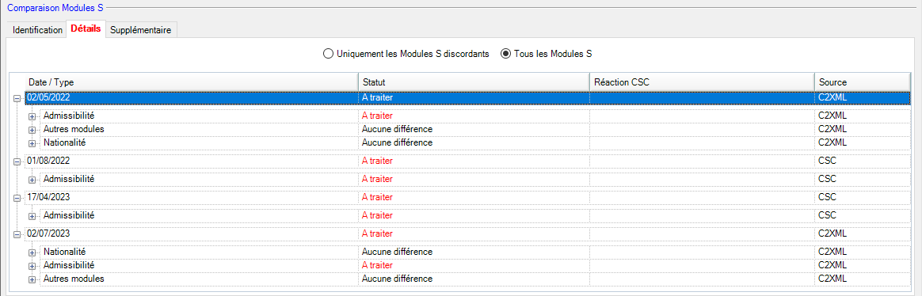
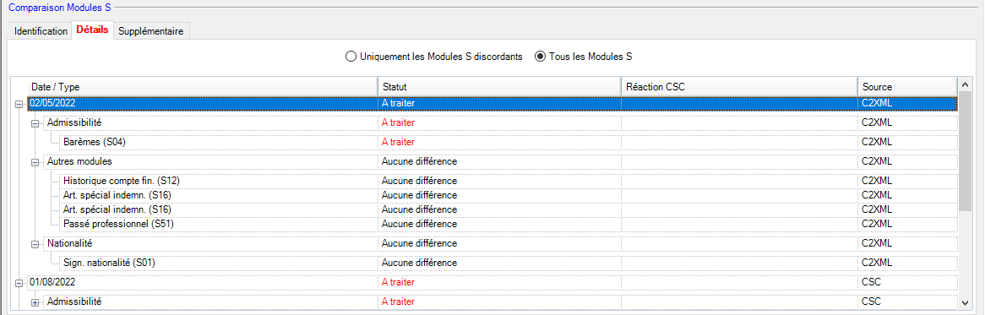
2. Ecran « Comparaison C2 »
Nous retrouverons 2 sortes de dates:
Les dates auxquelles il existe un C2Body sur la C2XML (= Source C2XML)
Les dates auxquelles un module S04 débute dans les vérités Horizon (= Source CSC)
Par défaut le système affichera le type de répertoire secondaire et/ou le module «Nationalité » discordants.
➔ En cliquant sur le devant la ligne, on ouvre l’arborescence et nous pouvons visualiser les sous-répertoires (= modules S).

Slide 11
2. Ecran « Comparaison C2 »
Les différents statuts sont « À traiter » - « Traité » - « Aucune différence » - « Inconsistant» - « Pas d’effet sur la vérité »
Les différentes réactions sont « Acceptée » - « Différence ignorée » - « Rejetée » - vierge quand il n’y a aucune différence

Slide 12
2. Ecran « Comparaison C2 »
2 possibilités:
« C2XML » = Cette mention apparait si les données proviennent du contenu de la C2XML même si les celles-ci existent aussi dans Horizon
« CSC » = Cette mention apparait si les données proviennent uniquement de nos vérités Horizon

Slide 13
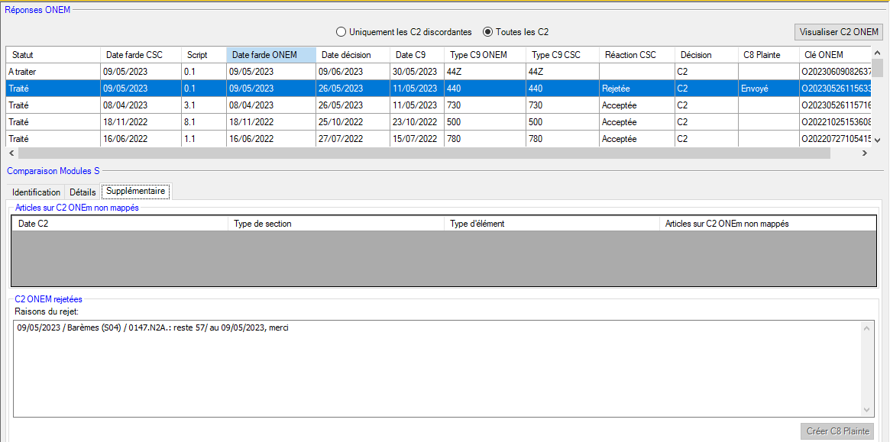
2. Ecran « Comparaison C2 »
La zone C2 Onem rejetées permet la gestion et la consultation des C8-plainte créés au départ du traitement d’une C2 XML rejetée

Slide 14
3. Principes de base
Quelques principes de base à respecter lors du traitement d’une discordance C2XML:
Consulter l’ensemble des tâches du NISS avant le traitement de la comparaison
Ouvrir la totalité de l’arborescence des modules discordants pour chacune des dates
Traiter les modules discordants dans l’ordre chronologique du plus ancien au plus récent
S04/Dégressivité: faire en sorte que les dates de prises de cours des différentes périodes soient conformes à la réalité et non à la date de D.A
Toujours créer les C8-plainte au départ de l’onglet « supplémentaire » en cas de rejet de la C2 XML
Contrôler l’ensemble des vérités adaptées une fois la comparaison traitée
Vérifier si les paramètres de calcul sont correctement positionnés après le traitement de la discordance et si nécessaire les adapter

Slide 15
4. Analyse et traitement de C2 discordantes

Slide 16
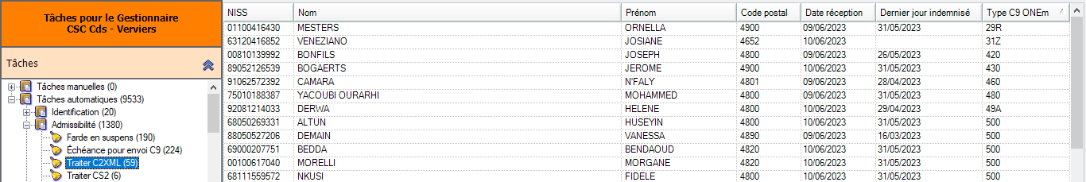
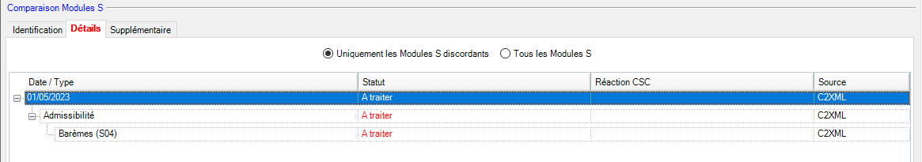
4.1. Traitement de la C2 XML: Écrans et manipulations
Traitement au départ de la tâche admissibilité « Traiter C2 XML »
Afin de traiter la discordance, il faut développer de l’arborescence et double-cliquer sur la ligne « A traiter » au dernier niveau de celle-ci (= sous-répertoire).

Slide 17
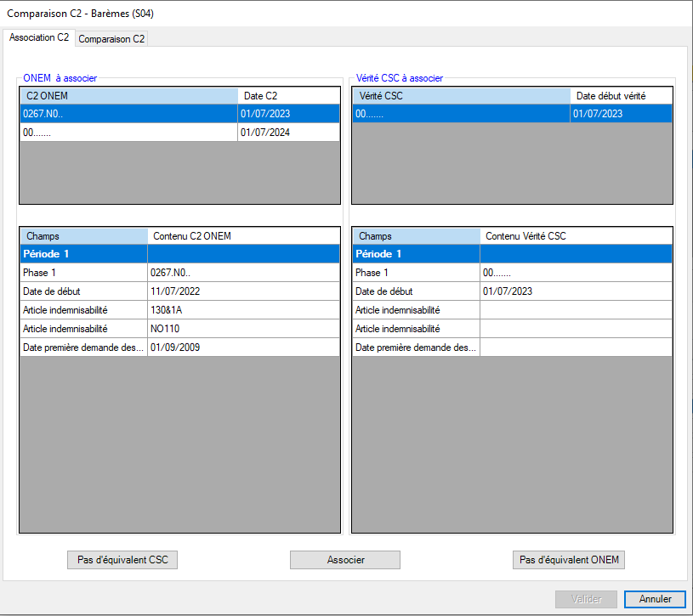
4.1. Traitement de la C2 XML: Écrans et manipulations

Slide 18
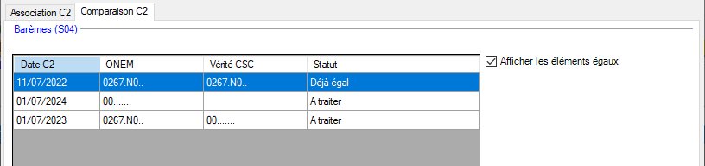
4.1. Traitement de la C2 XML: Écrans et manipulations
S04 (reprise dans la colonne de gauche) = Date de prise de cours du C2Body ou date de début de la vérité S04 si pas d’association
Autres modules (reprise en haut de la zone) = date indiquée en fonction de la ligne sélectionnée
Code, article, détails,… repris par l’ONEm dans la C2 XML
Code,article, détails,… présents dans les vérités CSC
Possibilités: « Déjà égal » - « À traiter » - « Différence ignorée » - « Résultat accepté » - « ONEm rejeté » - « Déjà traité »

Slide 19
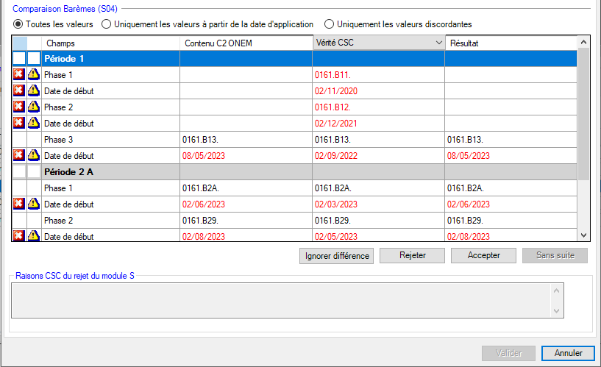
4.1. Traitement de la C2 XML: Écrans et manipulations

Slide 20
4.1. Traitement de la C2 XML: Écrans et manipulations
Les boutons d’action:
« Ignorer différence » : Permet de laisser les données en l’état et d’ignorer les éléments discordants ou de les traiter directement dans les vérités
« Accepter » : Permet d’injecter dans nos vérités les données issues de la C2XML
ATTENTION! ➔ Possibilité d’écraser des données existantes et valables
« Rejeter » : Permet de demander à l’ONEm de corriger certaines données incorrectes, manquantes ou superflues contenues dans la C2XML analysée
ATTENTION! ➔ Implique la création d’un C8 plainte
« Valider » : Permet de valider toutes les actions posées dans la comparaison d’un module S
« Annuler » : Permet de sortir de la comparaison d’un module S sans que les actions ne soient enregistrées.

Slide 21
4.2. Situations spécifiques
Discordance S05/S06
À traiter au départ de l’écran « Comparaison saisie »
Ne pas traiter les 91X
Module S48 discordant
N’apparaît jamais comme discordant dans l’écran de comparaison.
Déclenche une tâche «Discordance EC3 (XML) » (admissibilité) et éventuellement « Discordance EC3-C2XML » (tentative de paiement échouée)
Activation: Module S07 et S29 jumelés
Obligation de traiter le module S07 avant le module S29 si accord sur S29
Attention: La gestion des S29 et S07 au départ de la comparaison est souvent problématique. Il est préférable de traiter les discordances directement dans les vérités dans la plupart des cas.

Slide 22
4.2. Situations spécifiques
Module S37
Message de l’ONEm à destination de l’OP qui apparaîtra toujours en discordance sans pouvoir être chargé dans Horizon
Valorisation PP: Traitement des C2 type 500
Accepter uniquement les comparaisons à partir de la date de prise de cours de la phase 29
Statut inconsistant
Obligation d’ignorer la différence et d’adapter manuellement les vérités lorsque cela est possible
Tâche « Traiter C2 » et pas de discordance apparente
Vérifier si des lignes discordantes avec un statut « Pas en ordre » ne doivent pas êtres supprimées des vérités
Discordance adresse ou compte bancaire
➔ Vérifier si un script 0.1 ou 0.2 non encore traité n’est pas en cours au BC ou en suspens

Slide 23
4.3. Aperçu des tâches liées à la Comparaison C2XML
Tâche « admissibilité » :
« Traiter C2 – Type 12 »
« Discordance EC3 (XML) »
« C8 plainte nécessaire »
Tâche « Tentative de paiement échouée » :
« Traiter C2 »
« C8 plainte/C51 envoyé »
« Discordance EC3 – C2 XML »

